Slide 1
Село Царёво-Займище
Село Царёво-Займище Вяземского района Смоленской области. Расположено на 187 километре автодороги Москва-Беларусь (М-1).
История села в музее Царёво-Займищенской школы представлена рядом архивных документов и воспоминаний жителей села.

Slide 2
Упоминания о селе

Slide 3
Выписка из работы «Наше село»

Slide 4
Село Царёво-Займище
Село Царёво-Займище располагалось по обе стороны Старой Смоленской дороги. Этот тракт соединял Москву с Западными территориями России и странами Европы. Земля и крестьяне принадлежали Государю (люди Государевы). Леса были вырублены. Жители занимались земледелием, охотой и другими промыслами. Служили Государю.

Slide 5
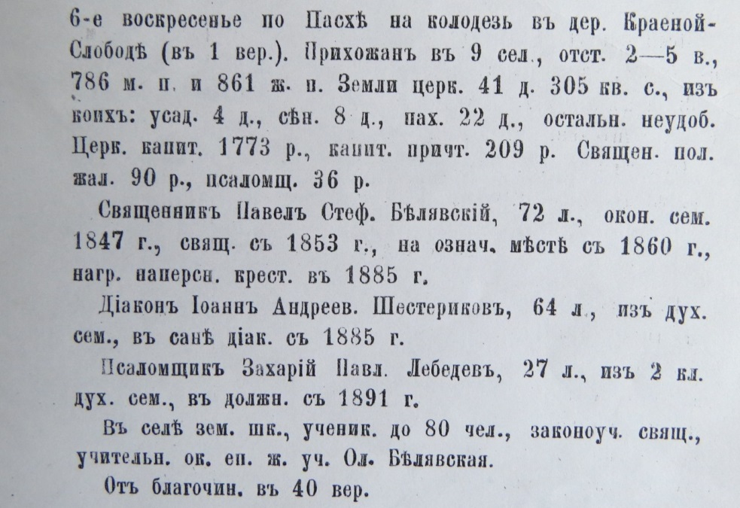
Описание церкви в Царёво-Займище

Slide 6
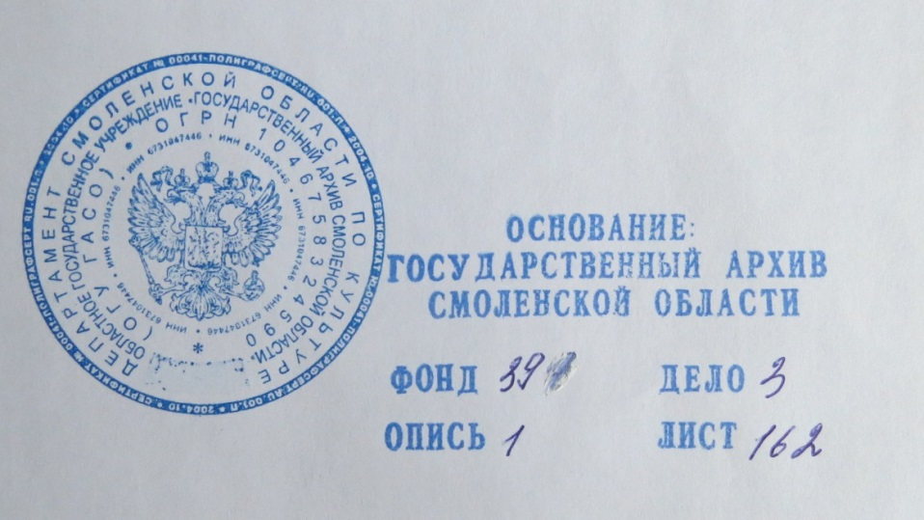
Описание прихода села Царёво-Займище 1900 года
Настоящая опись получена из Государственного архива Смоленской области. Каждый лист заверен печатью и штампом. В этом описании представлена информация о состоянии прихода Царёво-Займищенской церкви на начало двадцатого века.

Slide 7
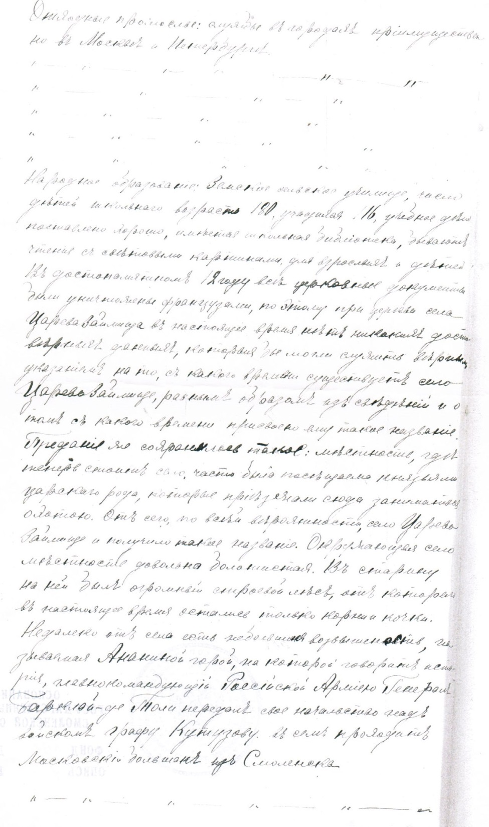
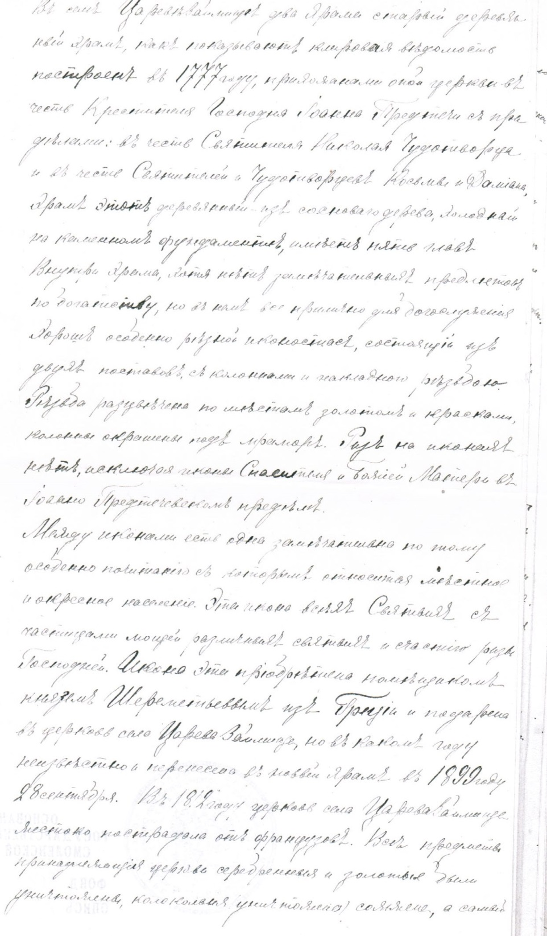

Slide 8
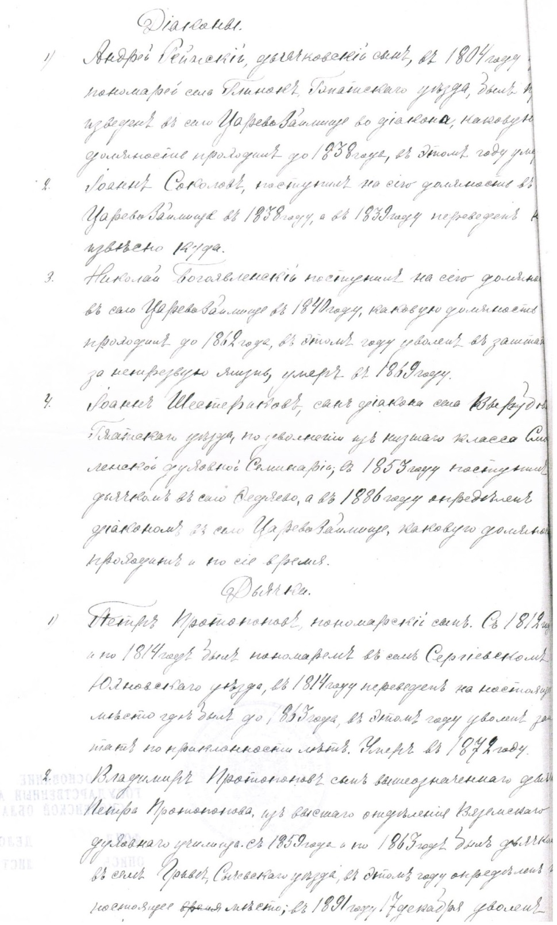
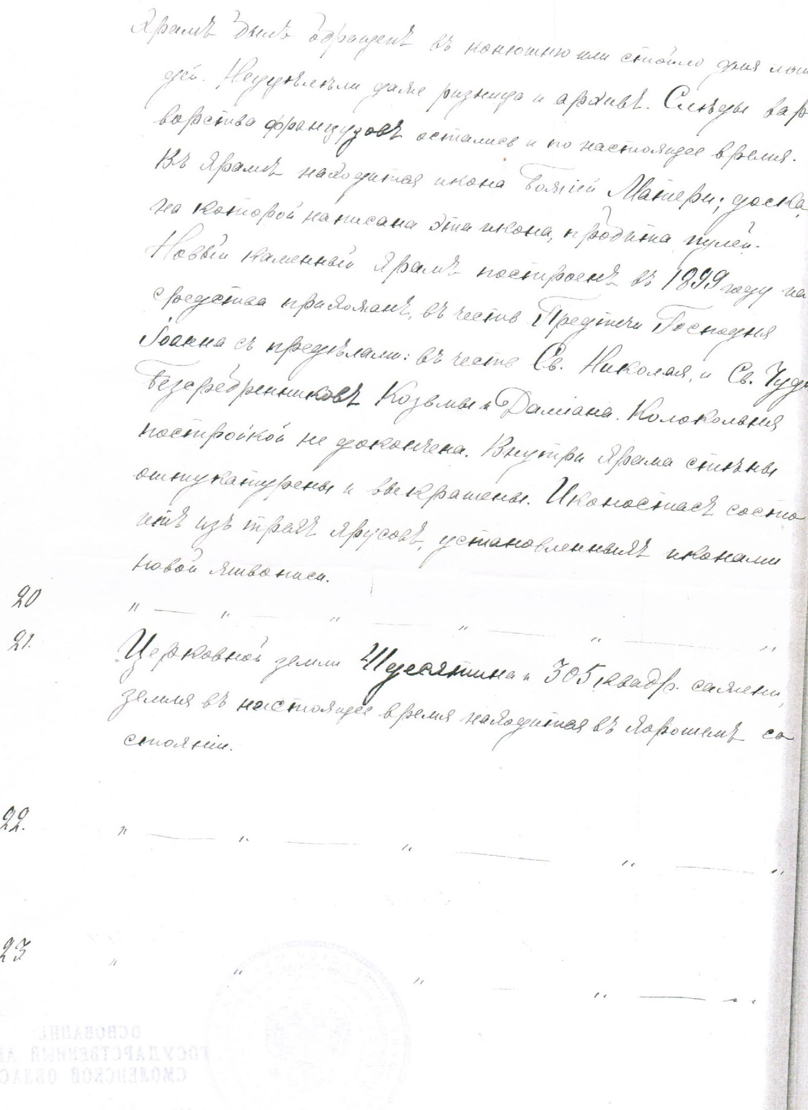

Slide 9
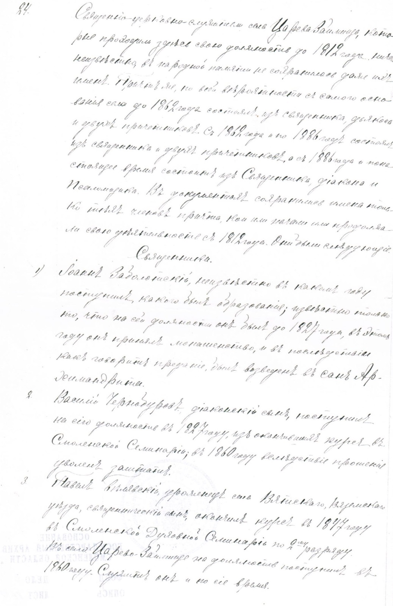
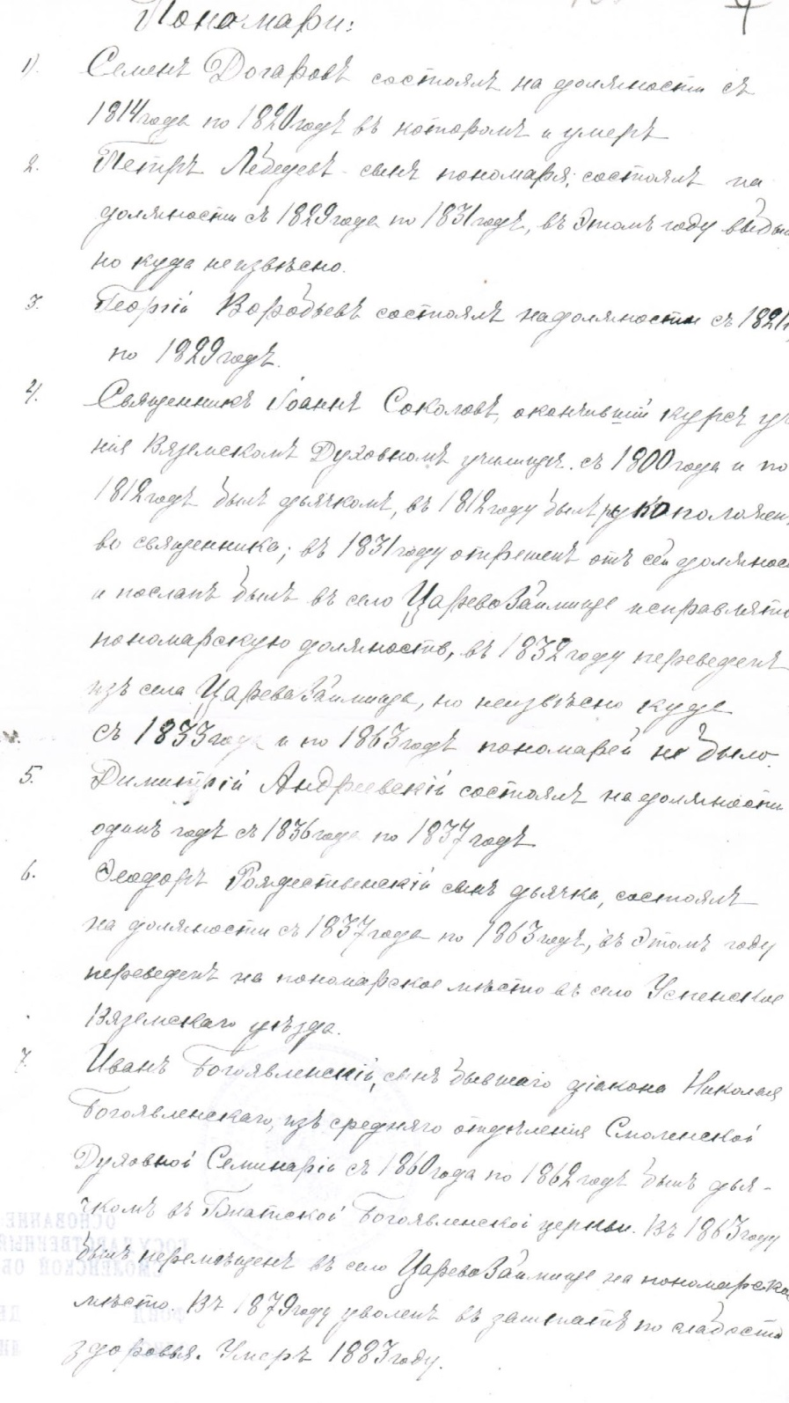

Slide 10
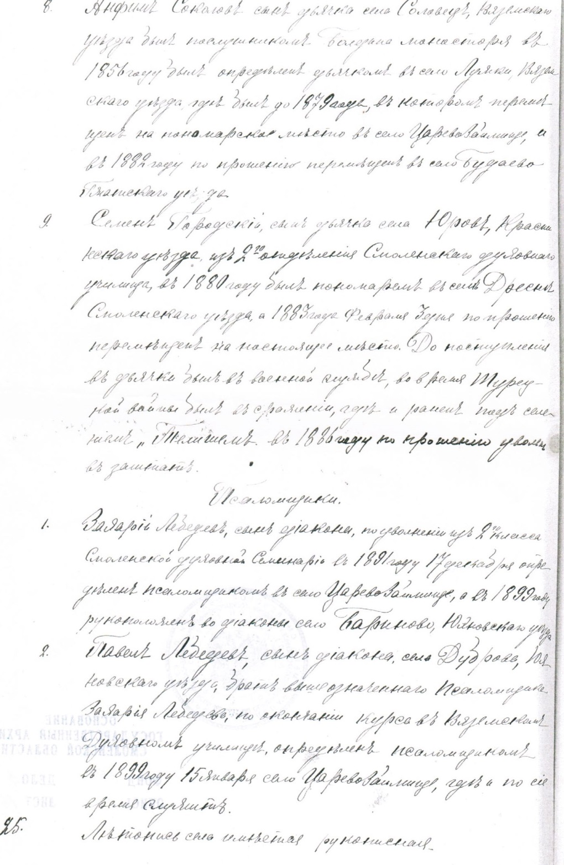
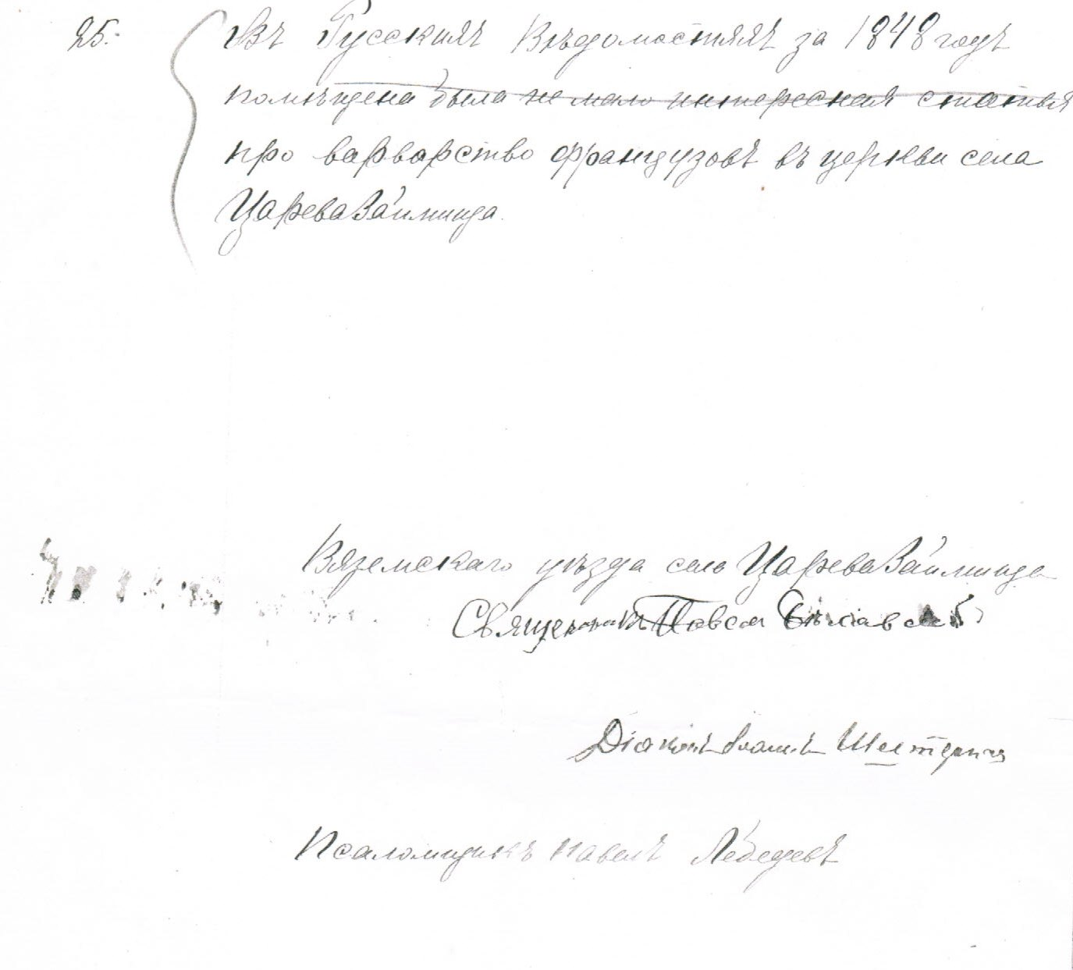

Slide 11
Пояснение
В представленных документах наблюдем расхождения в датах. По описанию церкви храм был построен в 1774 году. А по описанию прихода в 1777году. Есть и другие расхождения. Скорее всего это можно объяснить тем, что при разорении храма французами в 1812 году были уничтожены все церковные документы.

Slide 12
Храм села Царёво-Займище.
Каменный храм в Царёво-Займище был построен в 1899 году.
Он просуществовал до марта 1943 года.

Slide 13
Фотографии храма сделаны немцами в период оккупации 1941-1942 годы

Slide 14
Предметы быта и орудия труда

Slide 15
Ткани из льна

Slide 16
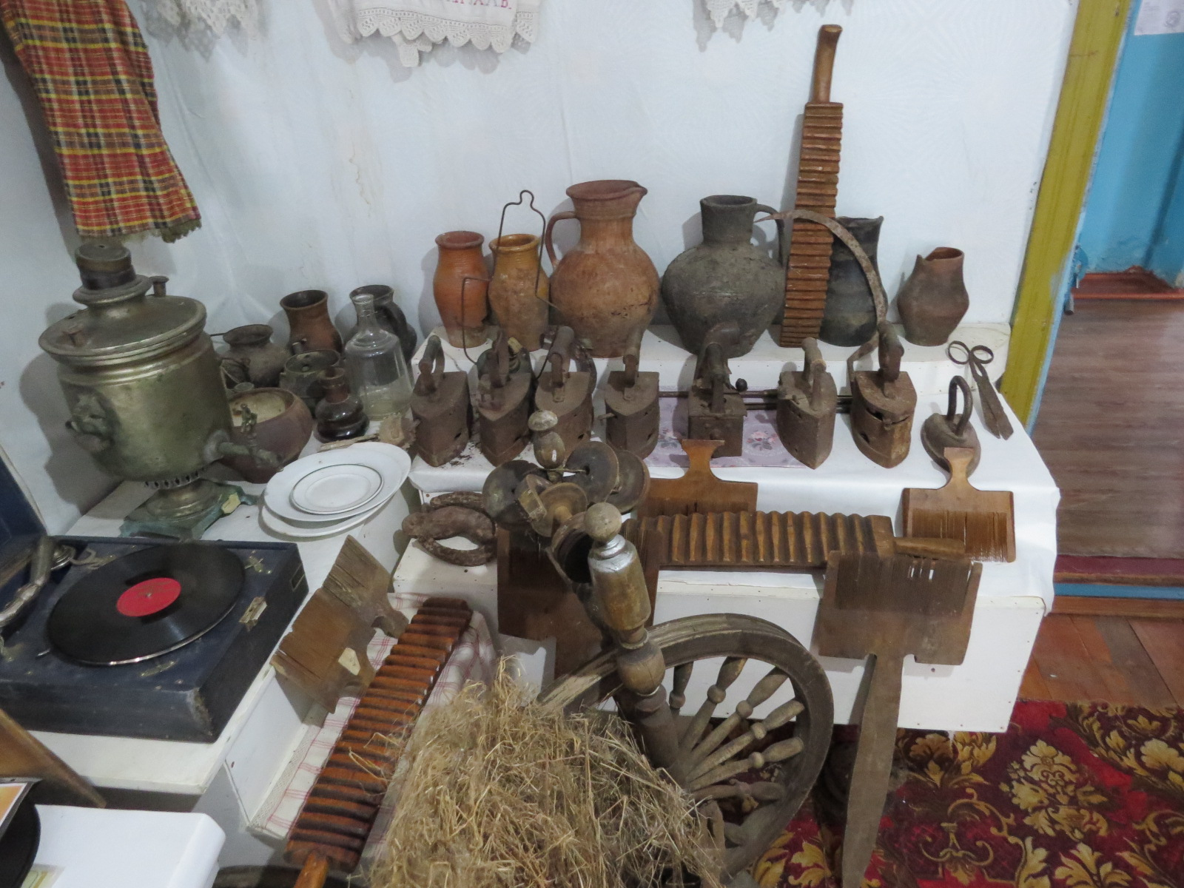

Slide 17
Спасибо за внимание

